Slide 1
プログラミング言語論
第9回
情報工学科 木村昌臣
篠埜 功

Slide 2
講義用web page等
講義用web page
http://www.sic.shibaura-it.ac.jp/~sasano/lecture/lecture.html
メールアドレス
sasano@sic.shibaura-it.ac.jp

Slide 3
本日の内容
プログラミング言語の定義
  構文と意味
  構文の記述
    BNF記法
    拡張BNF記法
  意味の記述

Slide 4
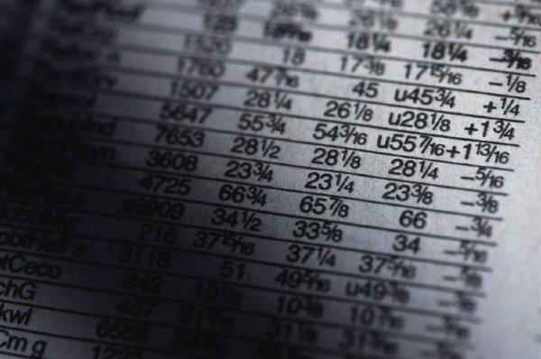

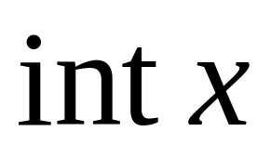
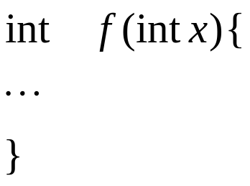

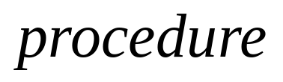
プログラムの構成
先回までに、プログラムを構成しているデータと手続きについて説明を行った。
データ（構造）
手続き・関数

Slide 5
プログラムの構成
プログラムを構成しているデータや手続きについてはどのようなものがあるかわかった。
では、これらがどのような順番にならんでいると意味があるのだろうか？
  その順番の規則を表現するにはどうしたらよいだろうか？
  構成しているものの順番の規則＝構文規則

Slide 6
プログラミング言語の定義
プログラミング言語 --- 人間が問題解決の方法を表現するための言語
プログラミング言語はさまざまなものがある。（第４回講義）
人間にとって便利な表現法が用意されている
計算機で実行するため、その言語の処理系が必要
プログラミング言語の明確な定義が必要

Slide 7
構文と意味
プログラミング言語の定義は、構文の定義と意味の定義に分けられる。
例として、数の表記を考える。
325
3,2,5を並べて表記すると、
325(三百二十五)という数を表わす
語彙(alphabet)
言語（language）
意味
0
1
表わす
(denote)
並べる
2
8
3
325
325
4
5
9
6
7
（数字）
（数字の列）
（自然数）

Slide 8
構文と意味
構文の記述（数字の例：数字列の定義）
数字列の集合を定義したい。
数字の定義
<数字> ::= 0 | 1 | 2 | 3 | 4 | 5 | 6 | 7 | 8 | 9
数字列の定義
数字列の集合を定義すればよいが、
数字列は無限にある。
無限集合を有限の長さで記述したい。
--- 文法の考え方を用いる。

Slide 9
構文と意味
数字の定義
<数字> ::= 0 | 1 | 2 | 3 | 4 | 5 | 6 | 7 | 8 | 9
数字は、0または1または2または… または9
数字列の定義
<数字列> ::= <数字> | <数字列> <数字>
数字列は、数字か、または数字列のあとに数字を並べたもの
数学的には、
集合の帰納的定義（inductive definition）
<数字> --- 数字の集合
<数字列> --- 数字列の集合

Slide 10
構文と意味
数字の意味の定義
0
1
0
1
digval
10
2
8
2
3
3
8
11
4
5
5
12
9
4
9
6
7
6
7
…
（数字）
（自然数）
digval (0) = 0
digval (1) = 1
...
digval (9) = 9

Slide 11
構文と意味
数字列の意味の定義
0
1
10
numval
325
2
8
11
325
3
4
5
12
…
9
6
7
…
（数字列）
（自然数）
numval (d) = digval (d)
numval (nd) = numval (n) * 10 + digval (d)
（numval関数は再帰的に定義されている）
（例） numval (325) = numval (32) * 10 + digval (5)
= (numval (3) * 10 + digval (2)) * 10 + digval (5)
= (3 * 10 + 2) * 10 + 5
= 325

Slide 12
構文と意味
プログラミング言語の意味の定義（単純な命令型言語の場合）
f
（プログラム）
（状態から状態への関数）
（プログラム例）
begin
fac := 1;
while n > 0 do
begin fac := fac * n; n := n -1 end
end
f
変数facの値をnの階乗に変化
させる、状態から状態への関数

Slide 13
構文と意味
これまでに見た数字列の意味の定義法のような意味定義法は、表示的意味論(denotational semantics)と呼ばれ、Dana Scottが提唱したものである。
プログラミング言語の意味について形式的(formal)に論じたい場合に用いられる。
この他の形式的な意味定義法として、
操作的意味論(operational semantics)
公理的意味論(axiomatic semantics)
がある。
日本語、英語など、自然言語で意味を記述することもできるが、
あいまいさが残る場合があり、厳密な議論には適さない。

Slide 14
構文の記述
プログラミング言語の構文はどのように定式化できるか？
プログラミング言語の特徴: 入れ子構造(nesting)
例１: forループの中にforループが書ける。
for (i=0; i<= 10; i++) {
for (j=0; j<=20; j++) { …
例2: 算術式の中で、(…) の中で、(…)を書ける。
1 + (2 * (3+ 4) )
このような構造は、文脈自由文法で表す。
（正規表現では表すことができない。）
文脈自由文法を表記するためのメタ言語であるBNF記法を紹介する。

Slide 15
BNF記法
Backus Normal Form (Backus Naur Form)
  集合を定義する際の記述法（言語）。集合を帰納的に定義する。（帰納的定義 inductive definition）（再帰的定義 recursive definitionともいう）
  規則を「非終端記号（non-terminal symbol）」と「終端記号（terminal symbol）」で表す。
文脈自由文法（context free grammar）の構文規則を記述する際に用いられる。
  構文規則＝文を構成するための規則

Slide 16
非終端記号と終端記号
非終端記号（non-terminal symbol）
  非終端記号または終端記号からなる列に展開される。<>で囲む。
終端記号（terminal symbol）
  文字列、数値、= など それ以上他の要素の組み合わせで置き換えることができないもの
  ’ ’等で囲んで表すこともある。

Slide 17
BNF記法による規則の書き方（BNF記法の定義）
非終端記号 ::= 非終端記号または終端記号からなる列を、縦棒 | で区切って並べたもの
という形の規則が並んだもの
左辺の非終端記号が右辺に展開される
（左辺は必ず非終端記号１つ）
例)
<不等式> ::= <式><不等号記号><式>
<不等号記号> ::= ’>’ | ’<’
can be
or

Slide 18
BNF記法の意味
非終端記号は集合に対応
  非終端記号は、それに対応する集合の任意の要素を表していると見てもよい。
  この見方では、複数回表れる同じ名前の非終端記号は一般に別の要素を表す。
同じ名前の終端記号は同じものを表す
<式>は、式の集合に対応する。
（集合中の任意の要素を表すと見てもよい）
<不等式> ::= <式><不等号記号><式>
<不等号記号> ::= ’>’ | ’<’

Slide 19
BNF記法の意味
複数の選択候補がある場合は「｜」を使って表現
再帰的定義 recursive definition（帰納的定義 inductive definition）
<不等号記号> ::= ’>’ | ’<’
can be
or
「不等号記号は’>’または ’<’である」
<文章> ::= <文> | <文> <文章>
「文章は文あるいは、文と文章が並んだものある」

Slide 20
構文木
<式> ::= <数字><論理記号><数字><等号><数字>
<数字> ::= ‘0’ | ‘1’
<論理記号> ::= ‘and’ | ‘or’
<等号> ::= ‘=’
（例） 1or0=1 の構文木
<式>
非終端記号
<数字>
<論理記号>
<数字>
<等号>
<数字>
‘1’
‘or’
‘0’
‘=’
‘1’
終端記号

Slide 21
拡張BNF記法（extended BNF）(1)
BNF記法を読みやすいように拡張
  次の式は「文章は一つ以上の文で構成される」ということを再帰的に表現
  これをもっと簡潔に書きたい
<文章> ::= <文> | <文> <文章>
<文章> ::= <文>⁺
+は１つ以上の繰り返しを表す

Slide 22
拡張BNF記法(2)
A | B は、AまたはB。
  {A}は、Aの0回以上の繰り返しを表す。
  （例） {ab}は、ε, ab, abab, ababab, abababab, …を表す。
  （注） {A} は、教科書では、Aをひとまとめにしたグループを表すために用いられている。
（A）は、Aをひとまとめにする。
  （例） （a|b）c は、acまたはbcを表す。
[A] は、Aまたは空を表す。（例） [a]は、εまたはaを表す。
(A)⁺ は、Aの１回以上の繰り返しを表す。
(A)* は、Aの0回以上の繰り返しを表す。
  （例） a⁺ は、a, aa, aaa, aaaa, ….を表す。 aa*と同じ。

Slide 23
【参考】構文図式
文脈自由文法の構文規則を表す際に用いられる（graphicalな）言語
<数字> ::= ’0’ | ’1’
<式> ::= <数字> （’and’ | ’or’） <数字> ’=’ <数字>
数字
1
0
式
数字
and
数字
=
数字
or

Slide 24
【参考】Chomskyの言語階層
Noam Chomskyの言語階層
Type 0 制限なし
Type 1 文脈依存文法(context sensitive grammar)
Type 2 文脈自由文法(context free grammar)
Type 3 正規文法(regular grammar)

